Slide 1
Reforzamiento Contenidos Operatoria
5to Básico B

Slide 2
Objetivo
Reforzar y Recordar contenidos vistos en 4to Básico año 2020
Resolver ejercicios con operatoria básica
Escribir números del 1 al 10.000

Slide 3
Recordando Grandes Números
Ejemplo: 53.230
5
3
2
3
0
¿Qué significa cada letra mostrada en la tabla?
DM = Decena de mil
UM= Unidad de mil
C=Centena
D=Decena
U=Unidad
¿Cuánto vale el valor posicional de cada letra mostrada en la tabla?
U=1
D=10
C=100
UM=1.000
DM=10.000
Posición
Valor Posicional

Slide 4
Escribe los siguientes números utilizando la tabla:
Cincuenta mil quinientos cinco = 50.505
Treinta y dos mil cuatrocientos cincuenta y uno= 32.451
Seis mil sesenta y seis = 6.066
Cuatrocientos cuatro = 404
Noventa y nueve mil nueve = 99.009
Mil=1.000
Diez Mil =10.000
Uno= 1
5
0
5
0
5
3
2
4
5
1
6
0
6
6
4
0
4
9
9
0
0
9
1
0
0
0
1
0
0
0
0
1

Slide 5
Descomposición de Números
Dado el siguiente numero Número 37.504 descomponga:
a)Según su Posición
37.504 = 3DM + 7UM +5C +0D +4U = 3DM + 7UM +5C +4U
b)Según Su Valor Posicional
37.504 = 3DM + 7UM +5C +0D +4U = 3(10.000) + 7(1.000) +5(100) +0(10) +4(1) ->
37.504 = 30.000 + 7.000 + 500 + 0 + 4 = 30.000 + 7.000 + 500 + 4
c)Como se lee el número
Treinta y siete mil quinientos cuatro

Slide 6
Composición de Números
Componer y escribir como se leen los siguientes números
3DM + 5UM+ 3D + 1U = 35.031 -> treinta y cinco mil treinta y uno
30.000 + 500 + 50 + 4 = 30.554 -> treinta mil quinientos cincuenta y cuatro
6UM + 5C = 6.500 -> seis mil quinientos
5.000 + 30 + 1= 5.031 -> cinco mil treinta y uno

Slide 7
Tabla Completa hasta el 1.000.000.000
UMmi | CMi | DMi | UMi | CM | DM | UM | C | D | U
UNIDAD DE MILLAR DE MILLON | CENTENA DE MILLON | DECENA DE MILLON | UNIDAD DE MILLON | CENTENA DE MIL | DECENA DE MIL | UNIDAD DE MIL | CENTENA | DECENA | UNIDAD

Slide 8
Ejercicios:
Escriba los siguientes números según su posición y el como se lee:
UMmi | CMi | DMi | UMi | CM | DM | UM | C | D | U
 | 9 | 9 | 0 | 3 | 2 | 0 | 1 | 1 | 0
990.320.110 =
23.145.000 =
1.234.004 =
912.000.310=
Novecientos noventa MILLONES trescientos veinte MIL ciento diez
UMmi | CMi | DMi | UMi | CM | DM | UM | C | D | U
 |  | 2 | 3 | 1 | 4 | 5 | 0 | 0 | 0
Veintitrés MILLONES ciento cuarenta y cinco MIL
UMmi | CMi | DMi | UMi | CM | DM | UM | C | D | U
 |  |  | 1 | 2 | 3 | 4 | 0 | 0 | 4
Un MILLON doscientos treinta y cuatro MIL cuatro
UMmi | CMi | DMi | UMi | CM | DM | UM | C | D | U
 | 9 | 1 | 2 | 0 | 0 | 0 | 3 | 1 | 0
Novecientos doce MILLONES trescientos diez

Slide 9
La Adición (Suma)
1
Reserva
SUMANDOS
SUMA o TOTAL

Slide 10
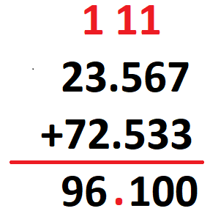
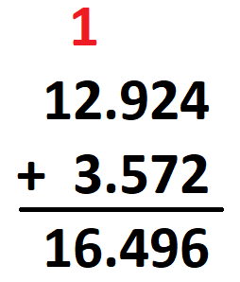
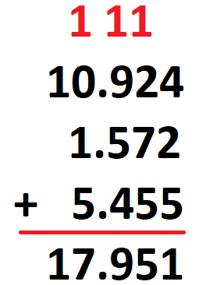
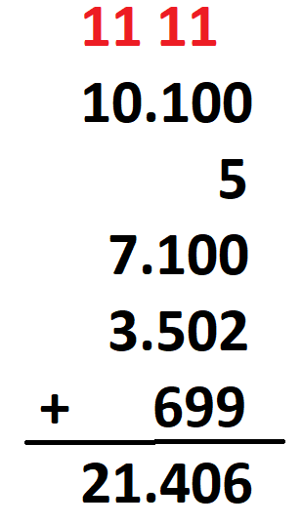
Resolver las siguientes operaciones
$23.567+72.533=$ 96.100
$12.924 + 3.572 =$16.496
$10.924 + 1.572 + 5.455 =$ 17.951
$10.100+ 5 + 7.100 + 3.502 + 699=$ 21.406

Slide 11
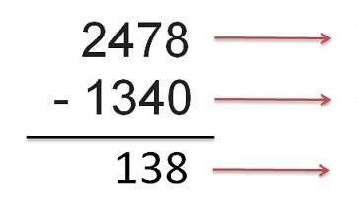
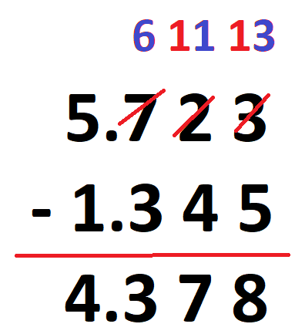
La Sustracción (Resta)
Minuendo (Numero Mayor)
Sustraendo (Numero que se va a quitar)
1
Resta o Diferencia
Comprobación: Sustraendo + Diferencia = Minuendo

Slide 12
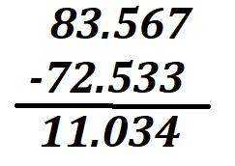
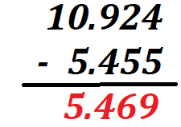
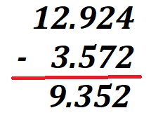
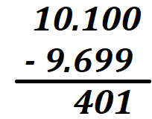
Resolver las siguientes operaciones
$83.567−72.533=$
$12.924 − 3.572 =$
$10.924 − 5.455 =$
$10.100−9.699=$

Slide 13
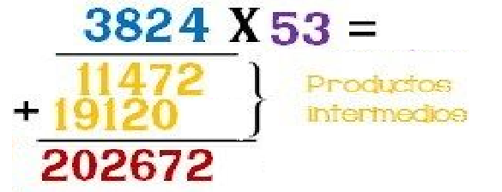
Producto (Multiplicación)
Factores
Factores
Producto

Slide 14
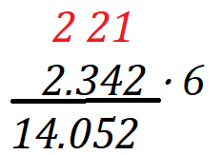
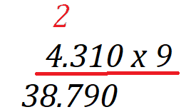
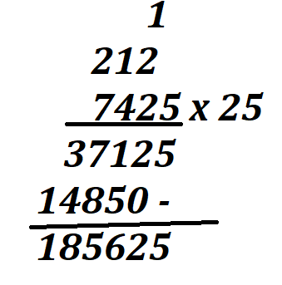
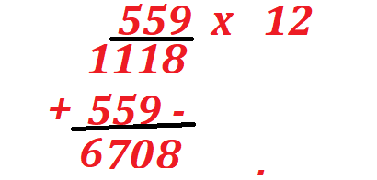
Resolver las siguientes operaciones
$2.342⋅6=$
$4.310⋅9 =$
$559∙12=$
$7.425⋅25=$

Slide 15
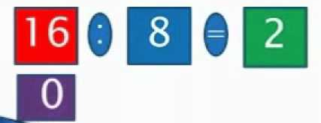
División (Cociente)
Dividendo
Divisor
Cociente
Si el resto es “Cero” la división se considera exacta
Resto o Residuo
$$Dividendo=Divisor ∙Cociente+Resto$$

Slide 16
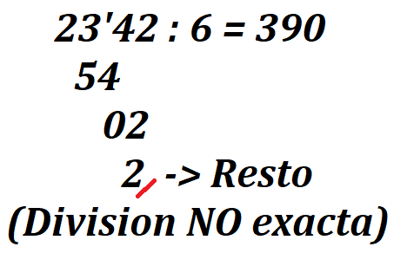
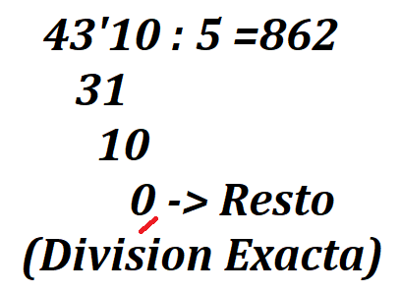
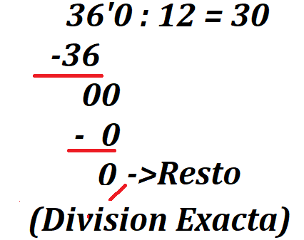
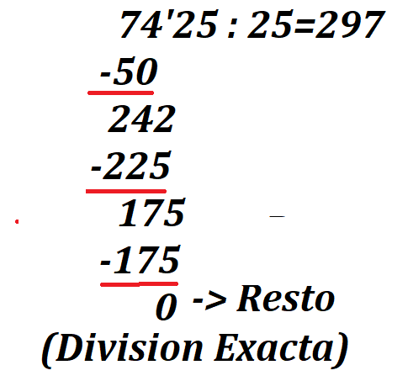
Resolver las siguientes operaciones
$2.342÷6=$
$4.310÷5 =$
$360÷12=$
$7.425÷25=$

